Slide 1
Технологические параметры многоковшовых экскаваторов.
Многоковшовые цепные экскаваторы на рельсовом ходу разрабатывают уступы фронтальными забоями, а экскаваторы на гусеничном ходу—торцовыми. При разработке уступа фронталь­ным забоем выемка горной массы может осуществляться парал­лельными (одиночными и многорядными) и треугольными струж­ками по вееру. Стружки образуются при движении ковшей по откосу уступа и перемещении экскаватора вдоль ус­тупа со скоростью Vэ. Высота и угол откоса уступа, ширина и толщина стружки находятся во взаимосвязи с технической про­изводительностью экскаватора.
Необходимое наполнение ковшей породой достигается путем изменения рабочей скорости движения экскаватора или регули­рованием толщины срезаемой стружки. Для современных цепных экскаваторов Vэ=4—12 м/мин. Величина б регулируется путем поднятия или опускания направляющей рамы экскаватора.
Выемка горной массы параллельными одиночными и много­рядными стружками обеспечивает постоянную производитель­ность экскаватора и эффективное наполнение ковшей при постоян­ных значениях Уз и б. При работе одиночными стружками после снятия каждой стружки путевая решетка непрерывно перемещается путепередвигателем непрерывного действия. Ширина заходки равна толщине стружки. Максимальная толщина стружки Q определяется вместимостью ковша цепного экскаватора. При вместимости ковша 400, 560, 800, 1120, 1600, 2240, 3150 л макси­мальная толщина стружки равна соответственно 50, 56, 63, 71, 80, 90, 100 см.
Выемка горной массы многорядными параллельными струж­ками наиболее рациональна в случае нижнего черпания и нали­чия выдвижной рамы.

Slide 2
В случае разработки уступа фронтальным забоем с выемкой горной массы треугольными стружками по вееру перед началом выемки первой стружки (после передвижки экскаваторных пу­тей) рама находится в горизонтальном положении. Для каждой последующей стружки рама опускается. После отработки заходки у подошвы уступа остаются гребни, которые отрабатываются пла­нирующим звеном. Вследствие неодинаковой толщины стружки по ее длине происходит неравномерное наполнение ковшей и не­сколько снижается (на 5—8%) производительность экскаватора. Экскаваторные пути передвигаются после отработки всей заходки.
При разработке уступа фронтальным забоем с выемкой гор­ной массы параллельными стружками верхним черпанием порядок работы такой же, как и при нижнем черпании. Экскава­торные пути перемещаются непрерывно на величину, равную тол­щине стружки, или (при наличии планирующего звена) периоди­чески на величину, равную длине планирующего звена.
При разработке уступа торцовым забоем применяется верх­нее и нижнее черпание. Максимальная ширина забоя при выемке горной массы серповидными стружками определяется длиной, уг­лом наклона и углом поворота рамы (для мощных экскаваторов она составляет 20—30 м). Высота забоя цепных экскаваторов зависит от высоты черпа­ния, длины направляющей рамы и угла ее наклона и изменяется в пределах 5—40 м. Угол наклона рамы определяется устойчи­востью разрабатываемых пород и не превышает 45°.При раздельной выемке горизонтальных и пологих пластов наиболее эффективны многоковшовые цепные экскаваторы с мно­гошарнирной рамой.

Slide 3
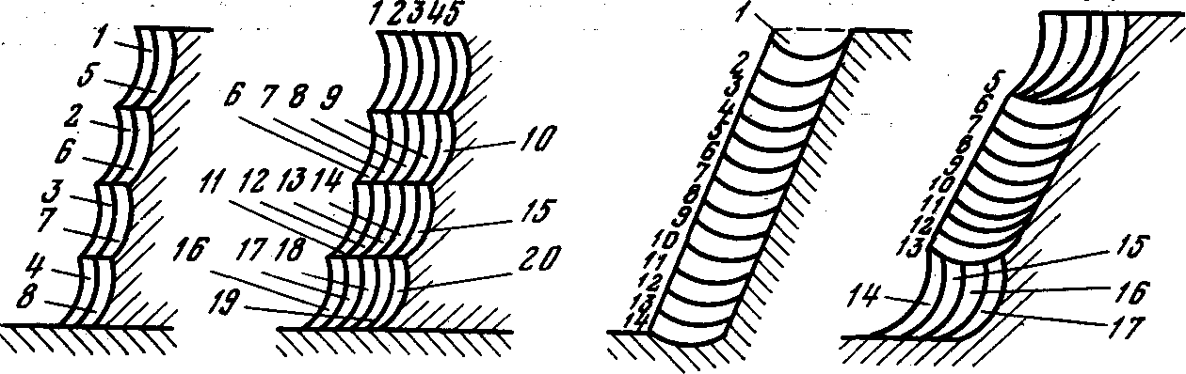
а б в г
Роторные экскаваторы на гусеничном и шагающе-рельсовом ходу разрабатывают уступы в основном торцовым забоем. Фрон­тальный забой применяется при использовании экскаваторов на рельсовом ходу, а также в случае раздельной выемки. При тор­цовом забое экскаватор стоит на. месте, а стрела с ротором пово­рачивается относительно оси экскаватора на угол (i)=90—135°. Применение торцовых забоев позволяет уменьшить затраты элек­троэнергии, на передвижение экскаватора.
Роторными экскаваторами можно вынимать горную массу вертикальными, горизонтальными стружками (рис. 3.19). При горизонтальных стружках уменьшается возможная высота разрабаты­ваемого уступа, увеличиваются энергоемкость выемки (до 30%) и нагрузки на ротор (на 10—30 %).
Рис. 3.19. Схемы выемки горной массы роторными экскаваторами (цифрами показана очередность выемки стружек):
а — вертикальными однорядными стружками; б—то же, многорядными; в — горизонталь­ными стружками; г — комбинацией вертикальных и горизонтальных стружек

Slide 4
Давление экскаватора на ос­нование при выемке горной массы вертикальными стружками выше, чем горизонтальными. Поэтому в устойчивых породах при­меняются вертикальные стружки. Горизонтальные стружки при­меняются при экскавации рыхлых и сыпучих горных пород. Ком­бинация вертикальных и горизонтальных стружек применяется для создания пологих откосов в неустойчивых породах и при раздель­ной выемке тонких слоев.
Высота Нс срезаемого слоя при вертикальных стружках из­меняется в пределах (0,4—0,7) Dp (где Dp — диаметр роторного колеса). Так как при уменьшении числа слоев сокращается время вспомогательных операций, следует стремиться работать с макси­мальным значением Ас. При горизонтальных стружках ширина ленты также изменяется в пределах (0,4—0,7) Dp. Толщина сре­заемой стружки зависит от мощности экскаватора и экскавируемости пород и колеблется в пределах 0,3—0,8 м.

Slide 5
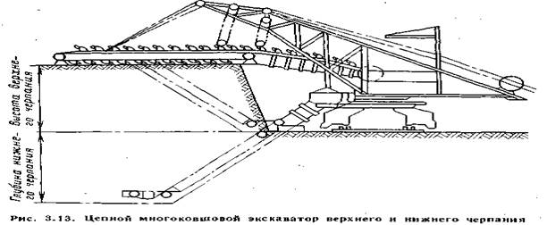
Технология выемки пород и параметры забоев многоковшовых экскаваторов.
Удельное давление на грунт у многоковшовых цепных экскаваторов на рельсовом ходу изменяется от 13,8-10⁵ до 18,9-10⁵ Па, а удельное давление на грунт у многоковшовых экскаваторов на гусеничном ходу — от 1,25-10⁵ до 1,5-10⁵ Па.
Многоковшовые цепные экскаваторы выпускаются с верхним или нижним черпанием (рис. 3.13).

Slide 6
Многоковшовые цепные экскаваторы наиболее успешно применяются для отработки пород без твердых включений. Неповоротные экскаваторы на железнодорожном ходу работают только в продольном забое; поворотные экскаваторы на гусеничном ходу могут работать и в торцовом забое.
В продольном забое выемка породы производится параллельными (рис. 3.14, а, б) или треугольными (рис. 3.14, в, г) стружками. Продольная стружка (ее толщина) образуется при движении ковшовой цепи по откосу уступа и при перемещении экскаватора вдоль уступа (рис. 3.15). В торцовом забое выемка породы производится многорядными серповидными стружками во время поворота экскаватора вокруг своей оси.

Slide 7
